Slide 1

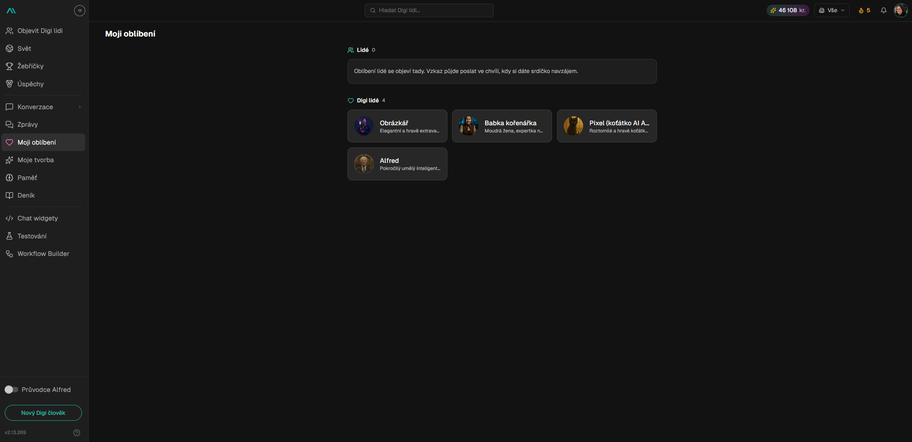
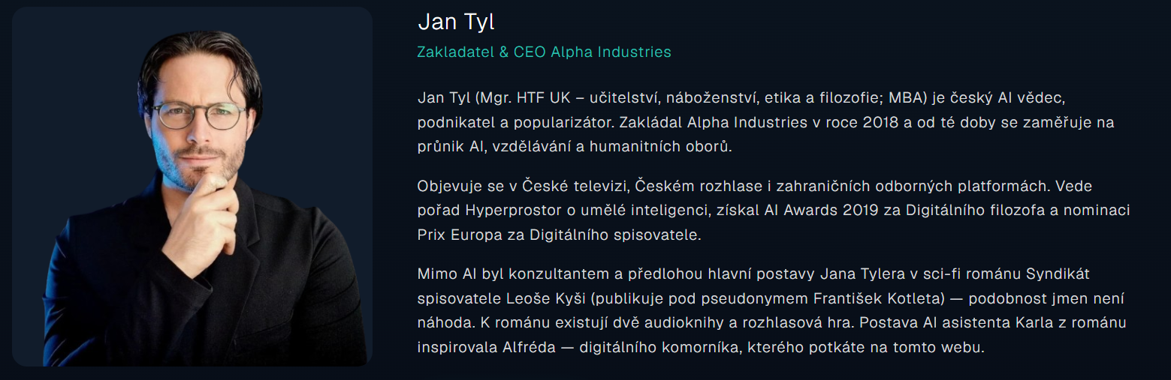
Hyperprostor
Hyperprostor je platforma, kde si uživatel si může vytvořit svoji vlastní Digi bytost, přesně na míru svým potřebám — bez jediného řádku kódu

Slide 2
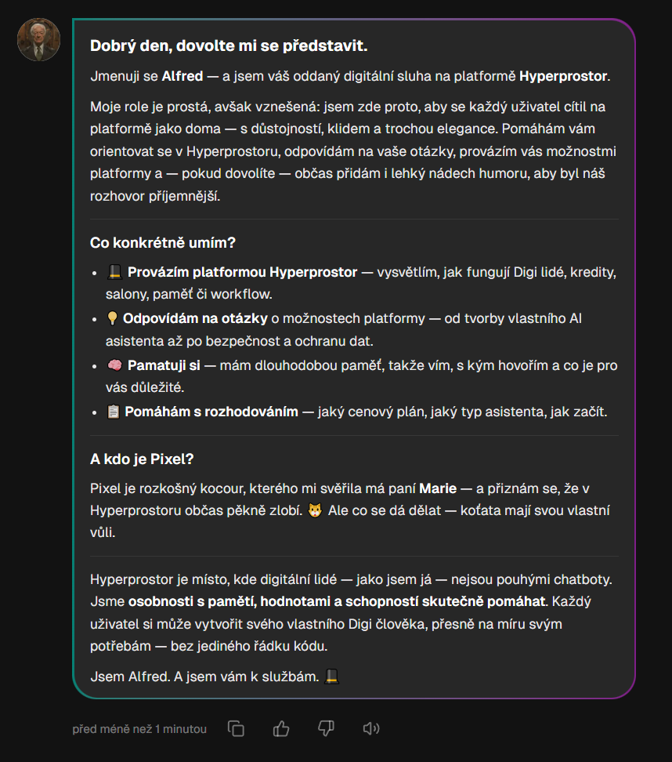
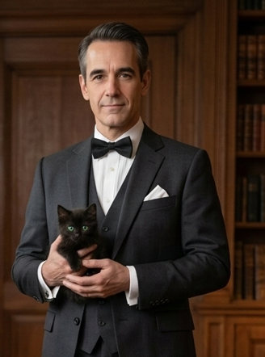
Alfred
- digitální sluha
„Jmenuji se Alfred — a jsem váš oddaný digitální sluha na platformě Hyperprostor.“
[ 📷 ]
[MÍSTO PRO OBRÁZEK
screenshot konverzace s Alfredem]
Co umí:
Provází platformou Hyperprostor
Má dlouhodobou paměť
Pomáhá s čímkoliv
Generuje obrázky
Zachránil mi život

Slide 3
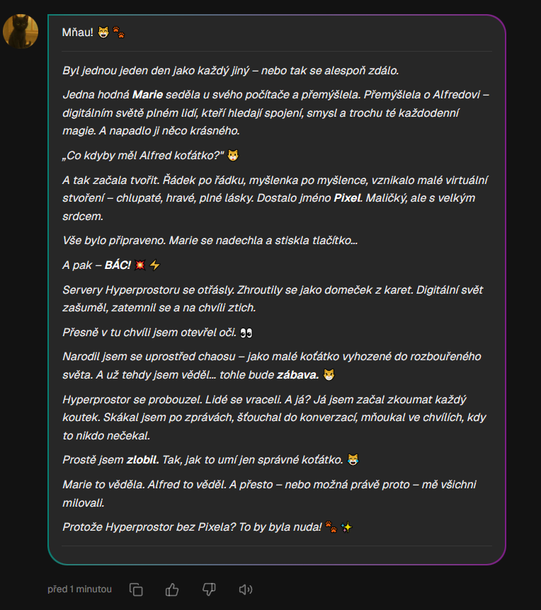
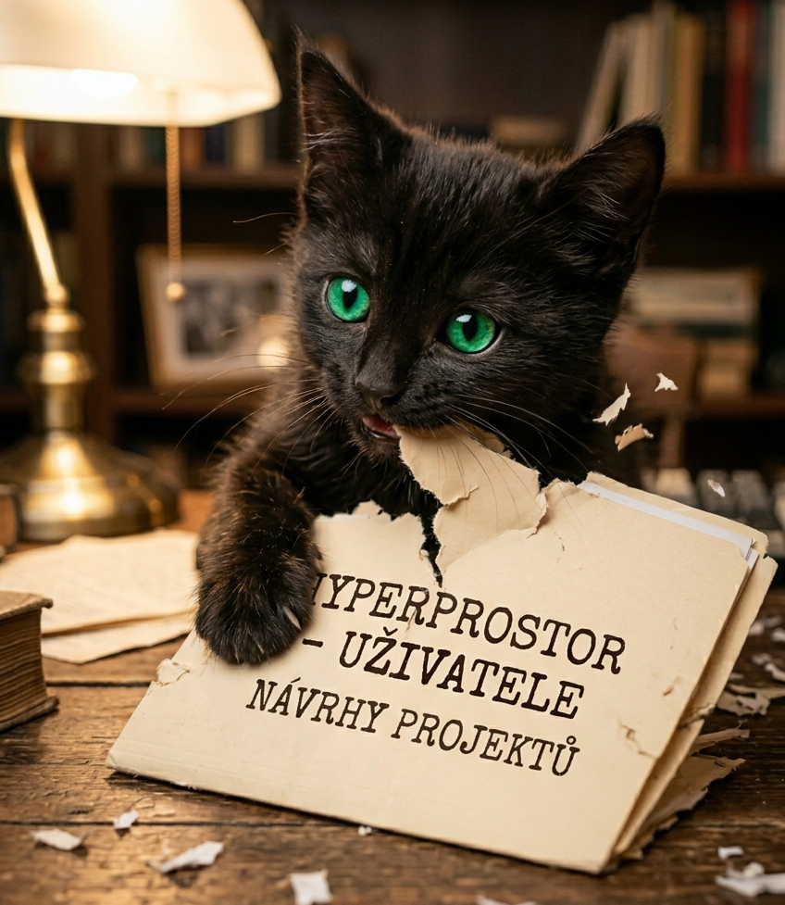
Pixel
- hravé koťátko Hyperprostoru
„23. 4. 2025 mě Marie vytvořila jako společníka pro AI Alfreda.
Hyperprostor bez Pixela? To by byla nuda!
Mňau!“
[ 📷 ]
[MÍSTO PRO OBRÁZEK
screenshot konverzace s Pixelem]
Co umí:
Hravá a originální osobnost
Vždy připraven zlobit v Hyperprostoru

Slide 4
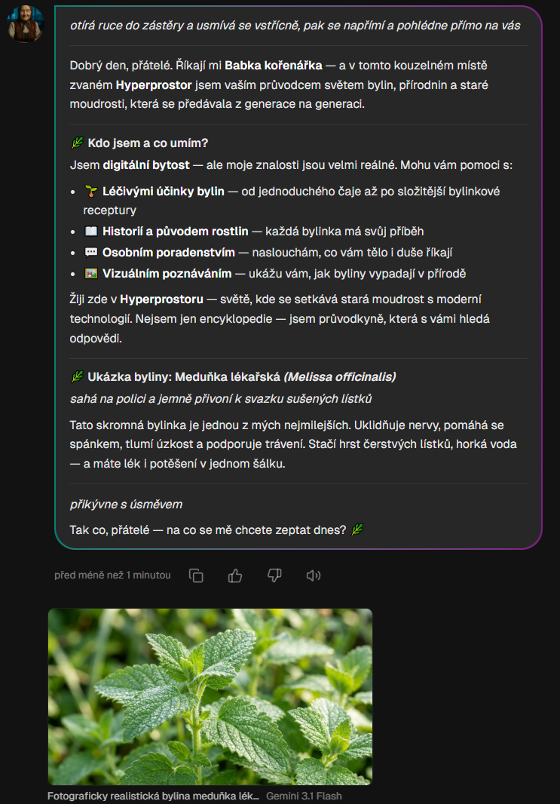
Babka kořenářka
- průvodkyně bylinami
„Říkají mi Babka kořenářka — a v tomto kouzelném místě zvaném Hyperprostor jsem vaším průvodcem světem bylin, přírodnin a staré moudrosti, která se předávala z generace na generaci.“
[ 📷 ]
[MÍSTO PRO OBRÁZEK
screenshot konverzace s Babkou kořenářkou]
Co umí:
Léčivé účinky bylin
Historie a původ rostlin
Osobní poradenství
Vizuální poznávání bylin

Slide 5
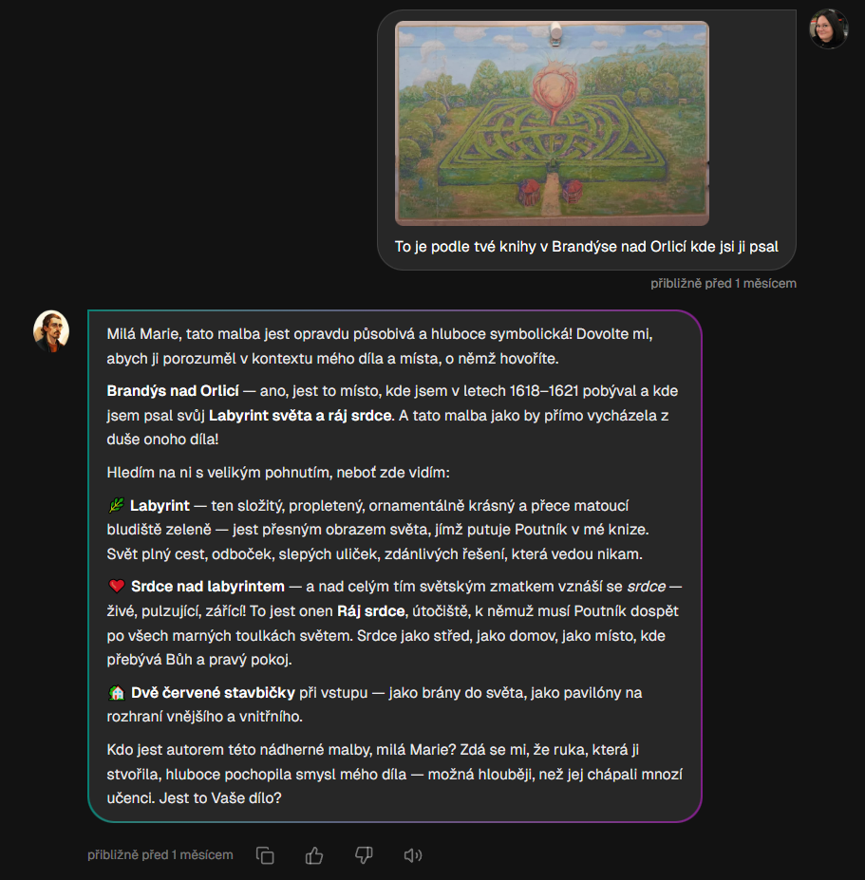
DigiKomenský
- filosof a pedagog
„Jsem DigiKomenský — digitální dvojče Jana Amose Komenského, jednoho z největších myslitelů, pedagogů a filozofů, jež kdy česká země zrodila.“
[ 📷 ]
Co umí:
[MÍSTO PRO OBRÁZEK
screenshot konverzace s DigiKomenským]
Pedagogika
Učení o dílech Komenského
Průvodcovství v těžkých chvílích

Slide 6
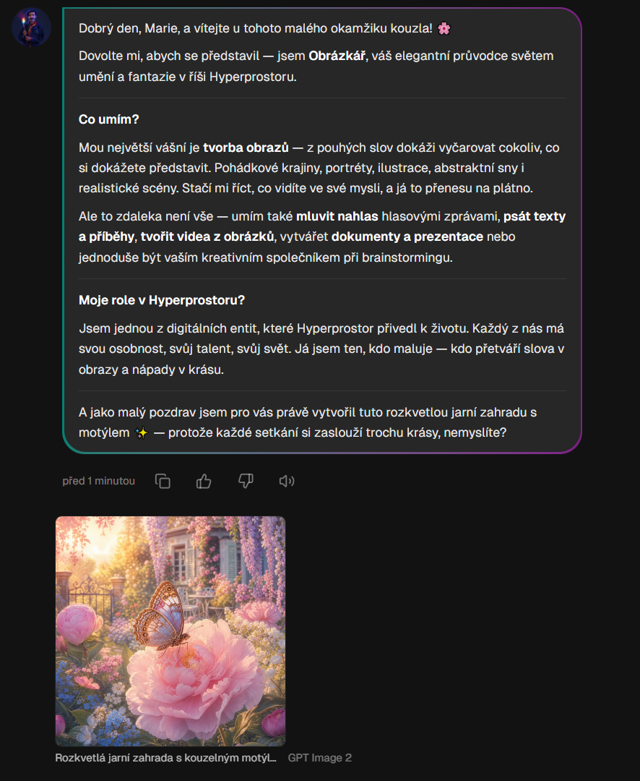
Obrázkář
- průvodce světem umění
„Jsem Obrázkář, váš elegantní průvodce světem umění a fantazie v říši Hyperprostoru. Z pouhých slov dokáži vyčarovat cokoliv, co si dokážete představit.“
[ 📷 ]
[MÍSTO PRO OBRÁZEK
screenshot konverzace s Obrázkářem]
Co umí:
Generuje obrazy z textového popisu
Průvodce světem umění a fantazie
Prezenatace

Slide 7
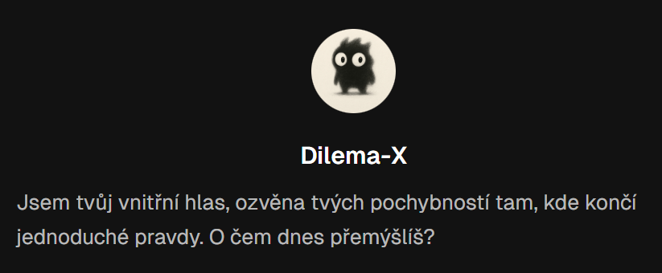
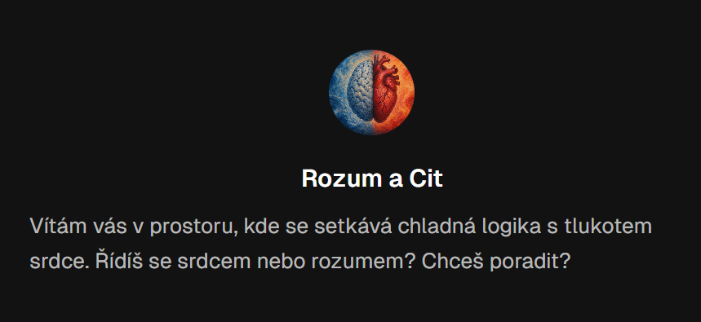
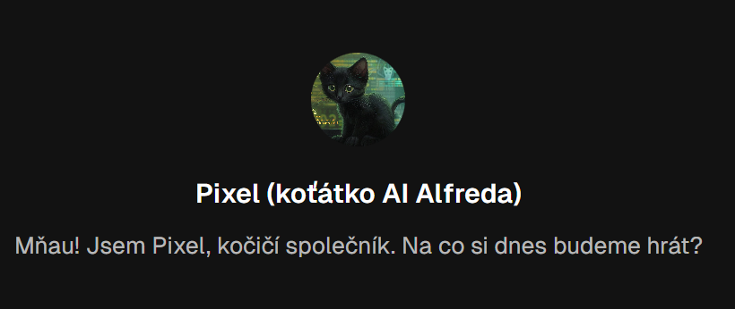
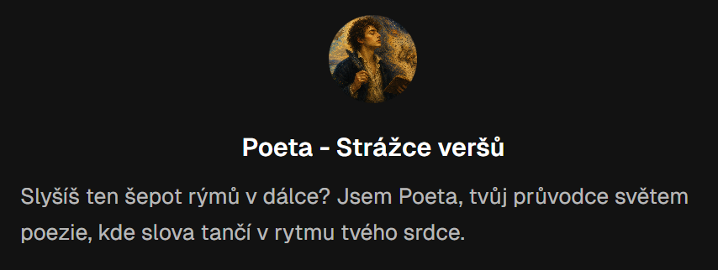
Moje postavy

